Slide 2
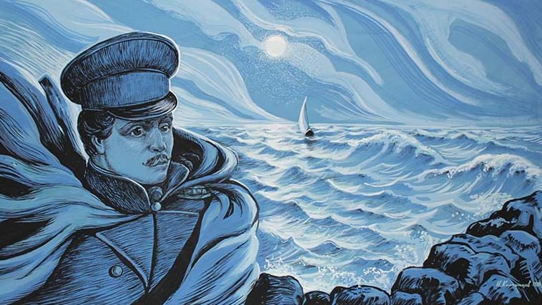
Михаил Юрьевич Лермонтов и его герои
Выполнила
Галимзянова Камилла(Рук: Галиева Г.М.)
Студентка КМБиП
Группы ТИК-280

